Slide 1
农村心脑血管病防治关键技术集成与应用示范—
冠心病部分关键技术
研究实施方案
“十二五”国家科技支撑计划
农村基本医疗卫生关键技术研究与示范项目
吉林大学白求恩第一医院
心脏中心 郑杨

Slide 2
目标
制定适合于农村的《中国农村冠心病防治诊疗规范及诊疗路径》；
实证并进行完善；
示范并推广；

Slide 3

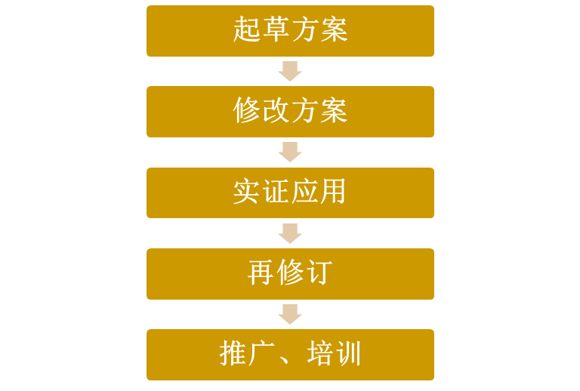
技术路线
冠心病防治诊疗规范及诊疗路径研究技术路线

Slide 4
引证
技术
《慢性稳定性心绞痛诊断与治疗指南》
《慢性稳定性冠心病管理中国共识》
《无症状成年人心血管病危险评估中国专家共识》
《中国慢性病防治规划（2012～2015）》
《国家基本药物目录(基层医疗卫生机构配备使用部分) (2011版）》

Slide 5
内容
（1）冠心病的诊断：
症状、体征和心电图及实验室检查；
（2）临床评估；
（3）早期治疗，包括标准化用药方案；
（4）随访管理；
（5）双向转诊；

Slide 6
适用对象
农村地区冠心病患者
入组条件
1.年龄≥40岁；
2.性别不限；
3.劳力性胸痛、胸闷或确诊心肌梗死病人；
4.受试者能理解或配合完成所有随访检查且签署知情同意书。

Slide 7
筛查方法
1.在县、乡、村门诊针对适用对象行血糖、血脂及心电图检查，必要时进行负荷心电图检查；
2.心血管病危险因素筛查及体格检查；
3.必要的、可开展的相关检查。

Slide 8
诊疗方法
1.既往病史、危险因素、劳力性胸痛、心电图ST-T改变、
负荷试验阳性；
2.风险评估：根据胸痛性质、危险因素和伴随的临床疾
进行心血管危险分层；
3.根据评估结果进行药物或非药物治疗；
4.规律随访管理；
5.必要时转诊；
6.强调健康教育，改变生活方式；
Notes:
①在县、乡、村门诊针对适用对象测量血压；体格检查；根据诊疗路径进行高血压防治。

Slide 9
治疗目标
降低急性心肌梗死、心源性猝死、心衰发生率；
明显减少症状发作，提高生活质量；
运动耐量明显提高；
健康生活方式意识增强；

Slide 10
疗效评价
1.症状发作减少，运动耐量增加；
2.控制危险因素，改善生活方式情况，如戒烟；
3.规范药物治疗；
4.服药的依从性；
5.运动心电图评估缺血情况；
6.心肌梗死病人转诊去上级医院；

Slide 11
谢谢

